Slide 1
Collège Monod – Montélimar SEGPA
Salle de cours

Slide 2
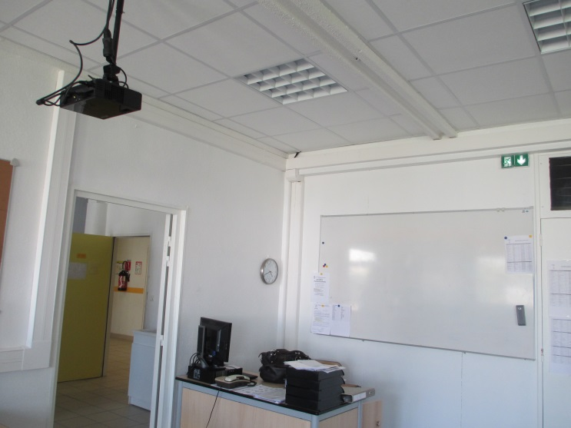
Collège Monod – Montélimar SEGPA
Salle de cours

Slide 3
Collège Monod – Montélimar SEGPA
Atelier

Slide 4
Collège Monod – Montélimar SEGPA
Atelier

Slide 5
Collège Monod – Montélimar SEGPA
Atelier

Slide 6
Collège Monod – Montélimar SEGPA
Magasin

Slide 7
Collège Monod – Montélimar SEGPA
Magasin

Slide 8
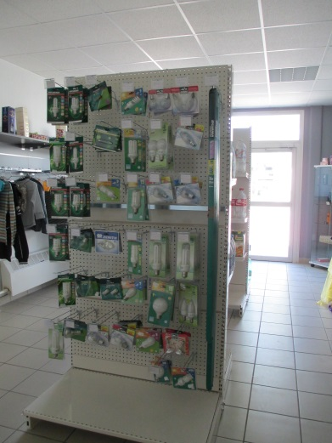
Collège Monod – Montélimar SEGPA
Magasin
Magasin

Slide 9
Collège Monod – Montélimar SEGPA
Vitrine magasin

Slide 10
Collège Monod – Montélimar SEGPA
Vitrine 1

Slide 11
Collège Monod – Montélimar SEGPA
Vitrine 2

